Slide 1
Legendinis Pilėnų mūšis
1336

Slide 2
Legenda ar istorinis faktas?
1336 m. vasario 25 d. Vokiečių ordino riteriai su svečiais iš Vokietijos, Belgijos, Austrijos ir Prancūzijos apgulė Pilėnų pilį Žemaitijoje, Trapėnų žemėje. Pilyje, kurios gynybai vadovavo kunigaikštis Margiris, slėpėsi žmonės iš 4 valsčių su moterimis, vaikais ir visu turtu. Kryžiuočiai ir jų talkininkai kelias dienas iš visų jėgų puldinėjo pilį, bet lietuviai atkakliai gynėsi.

Slide 3
Legenda ar istorinis faktas?
Pagaliau, kai pilies sienos keliose vietose pralaužtos, pasidarė aišku, kad pilis pasmerkta. Pilies gynėjai ryžosi išsižudyti, užuot pasidavę į priešo nelaisvę. Jie uždegė didelį laužą, sumetė ten visą turtą, paskui ėmė žudyti vieni kitus. Kryžiuočiams įsiveržus į pilį, buvo likęs tik Margiris su savo tarnais, kuris dar gerą valandą narsiai gynėsi iš vieno įtvirtinimo. Kunigaikštis Margiris nukovė dar daug priešų, o kai nebegalėjo gintis, šoko į rūsį, kuriame slėpė savo žmoną, nužudė ją ir pats nusižudė. Pilį kryžiuočiai sudegino ir sulygino su žeme.

Slide 4
XIX–XX a. Pilėnų gynimo istorija susilaukė didelio istorikų ir rašytojų dėmesio, tapo ne vieno meno kūrinio ir mokslinio tyrimo tema.

Slide 5
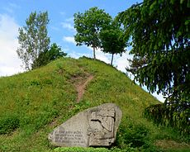
Tiksli pilėnų vieta?
Pilėnų vieta iki šiol tiksliai nenustatyta.

Slide 6
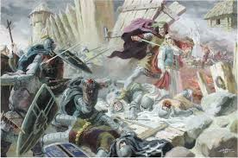

Slide 7
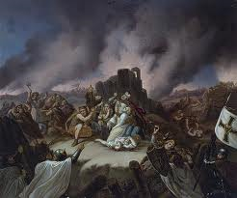

Slide 8

V.Klovos opera „pilėnai“ (1956)
Premjera teatre 1986 m., Trakų pilyje - 2001 m.
„Pilėnai” – pirmoji ir pati populiariausia V. Klovos opera. Nuo pirmojo pastatymo 1956 m. ji, nuolat atnaujinama, tebėra teatro repertuare, reprezentuojanti lietuvių istorinę – herojinę nacionalinę operą.

Slide 9
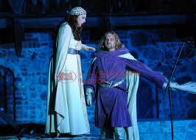
V.Klovos opera „pilėnai“
Šios operos spektakliai buvo rodomi įvairiose Lietuvos vietovėse po atviru dangumi, teatro gastrolėse svetur, Čikagos lietuvių operoje, visų Teatro vasaros sezonų Trakų pilyje metu. Ūdrio daina ar Pasveikinimo choras tapo populiariausiomis lietuviškų operų ištraukomis, daugelio dainuojamomis koncertų estradose.

Slide 10
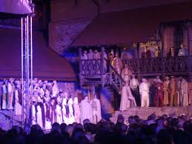
V.Klovos opera „pilėnai“
„Geriau mirti laisviems, negu gyventi vergovėje…” – dainuoja paskutiniai Pilėnų gynėjai, įėję į istoriją kaip Lietuvos laisvės simbolis, išreiškiantys ir šios operos pagrindinę mintį.

Slide 11
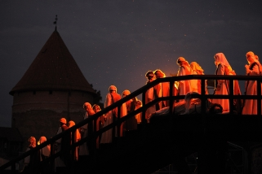
V.Klovos opera „pilėnai“

